Slide 1

Дієслово
Глинянко Т.В.

Slide 2

Дієслово
Називає дії предметів
Відповідає на питання
що робити? що зробити?
Пов’язаний з іменником

Slide 3
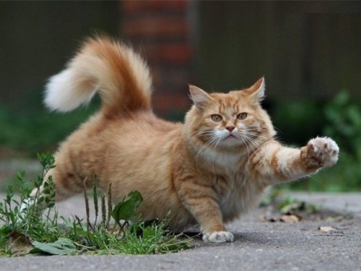
Відгадайте загадку
Вусатенька, волохатенька,
Муркоче, бо молока хоче.
Ходить вона тихо,
Буде мишкам лихо.

Slide 4
Каліграфічна
хвилинка

Slide 5

Вибірковий диктант
Пішла киця по водицю
Та й упала у криницю.
Прибіг котик – братик
Та й витяг за вухо,
Посадив, де сухо.

Slide 6

Киця(що зробила?)пішла,
упала.
Котик-братик(що зробив?)
прибіг, витяг, посадив.

Slide 7
Поетична хвилинка
Скаче дощик по долині
Зупинився на стежині…
Із сонечком подружився…
У веселку перелився.

Slide 8
Гра «Допиши слова»
Дощик (що робить?) …,…,….
Пташка (що робить?)…,…,….
Струмок (що робить?)…,…,….

Slide 9
Прийшла весна
…Прокинулась береза. Вся її кора прогрілась. Кожна гілочка соком наливається. Сонечко зимовий сон прогнало.
До тепла і сонця потягнулись комахи й рослини. Ось - ось буйно розквітнуть садки. Весна! Весна!
Прокинулась прогрілась наливається прогнало потягнулись розквітнуть

Slide 10

Гра «Заміни одним словом»
П’ятами накивати – втекти
Пекти раків – червоніти
Бити байдики – лінуватися
Зарубати на носі – запам’ятати

Slide 11

Гра «Навпаки»
Працювати – відпочивати
Сумувати – радіти
Мовчати – розмовляти
Піднімати – опускати
Давати – забирати
Загубити – знайти

Slide 12
Молодці!

